Slide 1
Arbeitslosigkeit
Maksym Katarzyna
Studentin im ersten Jahr des Masterstudiums
Fachrichtung Wirtschaftswissenschaften
an der Fakultät für Finanz- und Rechnungswesen Rzeszower Universität (2022/2023)

Slide 2
Agenda
Definition
Arten der Arbeitslosigkeit
- Friktionelle Arbeitslosigkeit
- Saisonale Arbeitslosigkeit
- Konjunkturelle Arbeitslosigkeit
- Sockelarbeitslosigkeit
Strukturelle Arbeitslosigkeit
Freiwillige und unfreiwillige Arbeitslosigkeit
Versteckte Arbeitslosigkeit
Auswirkungen der Arbeitslosigkeit
Kampf gegen die Arbeitslosigeit

Slide 3
Arbeitslosigkeit in der Wirtschaft
Unter Arbeitslosigkeit versteht man in der Volkswirtschaftslehre das Fehlen von erwerbsorientierten Beschäftigungsmöglichkeiten für einen Teil der arbeitsfähigen und beim bestehenden Lohnniveau arbeitsbereiten Personen.

Slide 4
Arten der Arbeitslosigkeit
Friktionelle Arbeitslosigkeit
Saisonale Arbeitslosigkeit
Konjunkturelle Arbeitslosigkeit
Sockelarbeitslosigkeit
Strukturelle Arbeitslosigkeit

Slide 5
Strukturelle Arbeitslosigkeit
Zur strukturellen Arbeitslosigkeit zählen:
Merkmalsstrukturelle Arbeitslosigkeit:
Sektorale Arbeitslosigkeit:
Technologische Arbeitslosigkeit
Institutionelle Arbeitslosigkeit
Regionale Arbeitslosigkeit

Slide 6
Freiwillige & unfreiwillige Arbeitslosigkeit
Freiwillige Arbeitslosigkeit | Die freiwillige Arbeitslosigkeit entwickelt sich durch Arbeitnehmer, die Arbeitsangebote bewusst ablehnen.
Unfreiwillige Arbeitslosigkeit | Die unfreiwillige Arbeitslosigkeit entsteht, wenn das Angebot an Arbeitskräften die Nachfrage übersteigt.

Slide 7
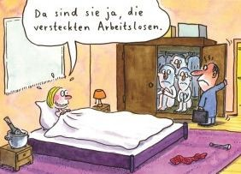
Versteckte Arbeitslosigkeit
Der Begriff versteckte oder verdeckte Arbeitslosigkeit bezeichnet den Anteil der Arbeitslosigkeit, der nicht in Statistiken über Arbeitslosigkeit erfasst wird.
Darunter wird vor allem die stille Reserve verstanden, nämlich Arbeitslose, die nicht bei den Behörden als arbeitslos registriert sind.

Slide 8
Auswirkungen der Arbeitslosigkeit
Negative Auswirkungen
finanzielle Einbußen und evtl. Verarmung
psychische Folgen wie Selbstzweifel, Hoffnungslosigkeit und Resignation
Verlust des gesellschaftlichen Ansehens
Abbruch von sozialen Kontakten
Diskriminierung

Slide 9
Kampf gegen die Arbeitslosigkeit
Die Beseitigung von Arbeitslosigkeit ist ein wichtiges Ziel der Arbeitsmarktpolitik. Dafür verfolgt sie verschiedene Strategien.
Erhöhung der Arbeitsnachfrage
Verringerung des Arbeitnehmerangebots
Ausgleich des Arbeitsmarkts

Slide 10
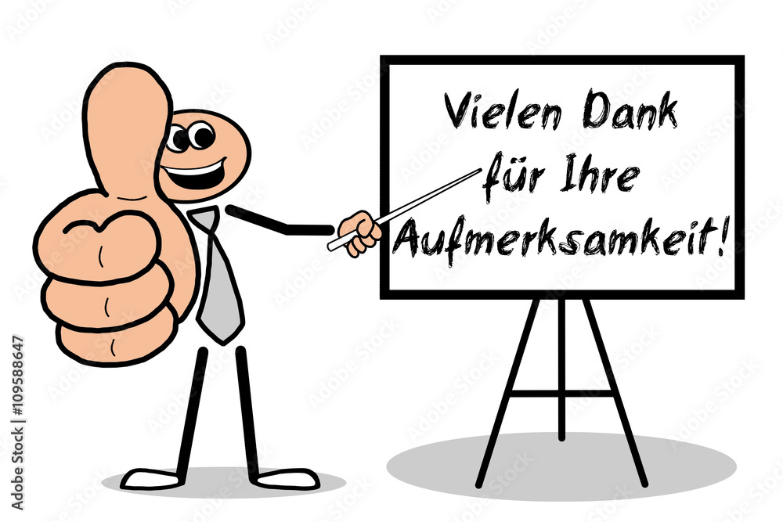

Slide 11
Wortschatz zum Thema

Slide 12
Literaturverzeichnis
https://neuezeit.at/massnahmen-gegen-arbeitslosigkeit/
https://studyflix.de/wirtschaft/arten-der-arbeitslosigkeit-4590

